Slide 1
南昌职业大学图书馆
新生入馆教育
主讲人：刘桂君
时间：2024年9月12日

Slide 2
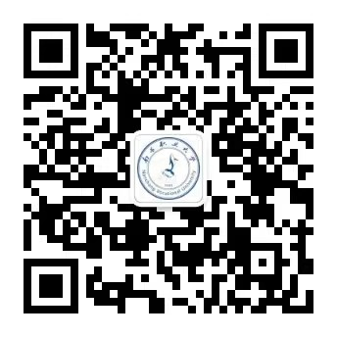
图书馆微信公众号功能介绍
扫描二维码关注“南昌职业大学图书馆微信公众号”

Slide 3
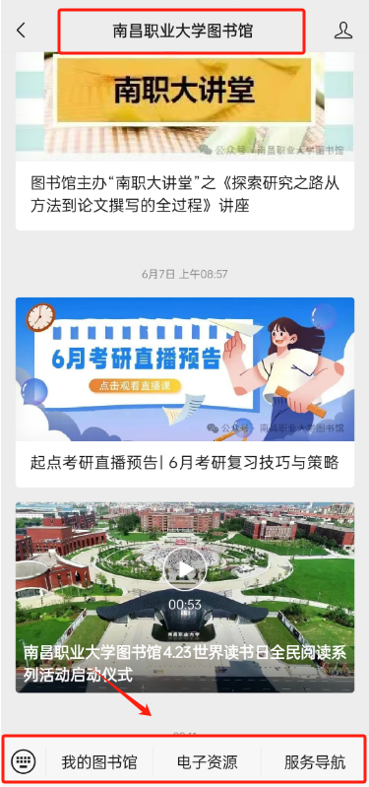
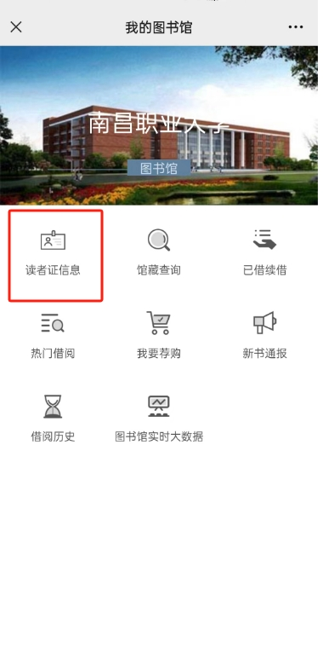
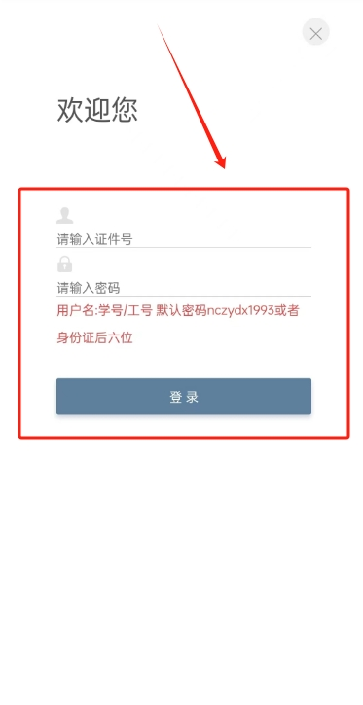

Slide 4
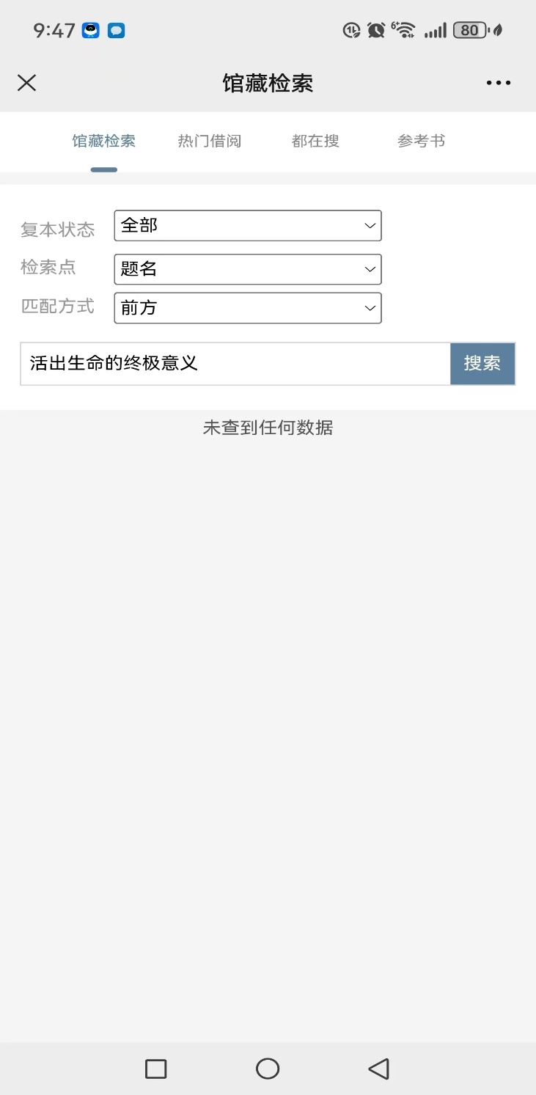
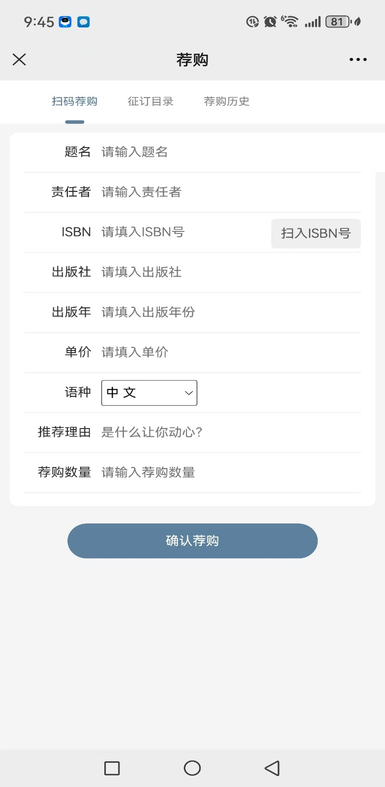
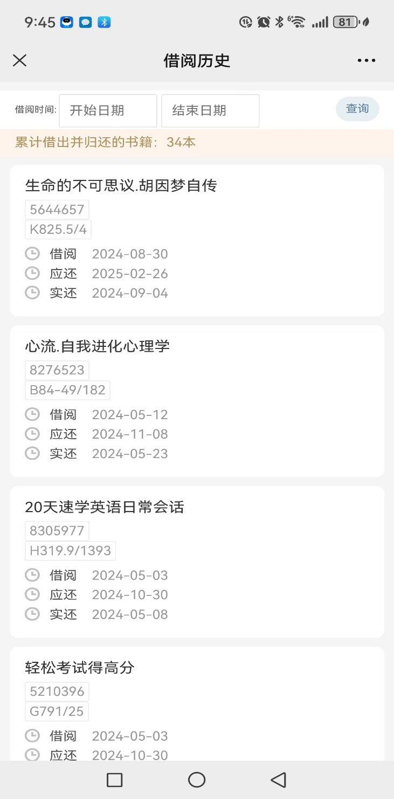

Slide 5
目录
CONTENTS
01
02
03
图书馆概况
入馆须知
馆藏资源

Slide 6
01
图书馆概况

Slide 7
图书馆概况
图书馆馆舍面积31000平方米，共6层；
图书馆文献“藏、借、阅一体化”开放；
图书馆阅览室座位2100余席；
图书馆借还台设置有OPAC公共查询检索电脑
图书馆各阅览室及自习室均配备有台式空调；
设有消防系统、监控系统、自助借还系统

Slide 8
图书馆概况
设有第一至第五流通书库、密集书库6个书库；
2个自习室；
1个期刊报纸阅览室；
1个电子阅览室。

Slide 9
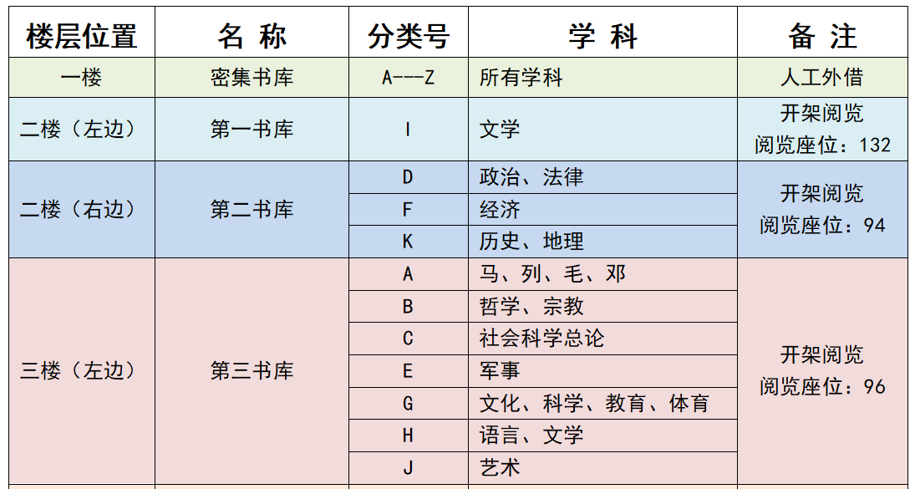
馆藏分布

Slide 10
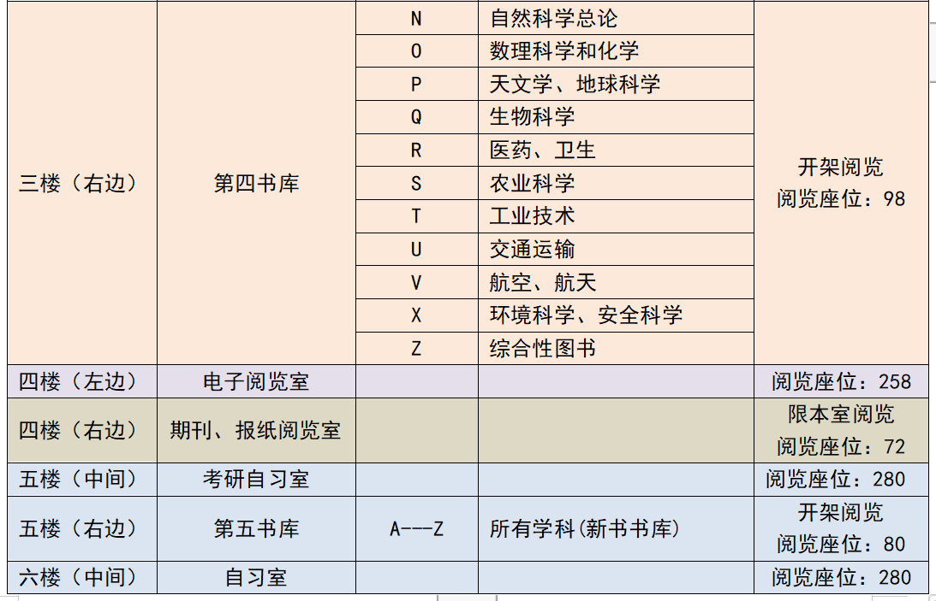
馆藏分布

Slide 11
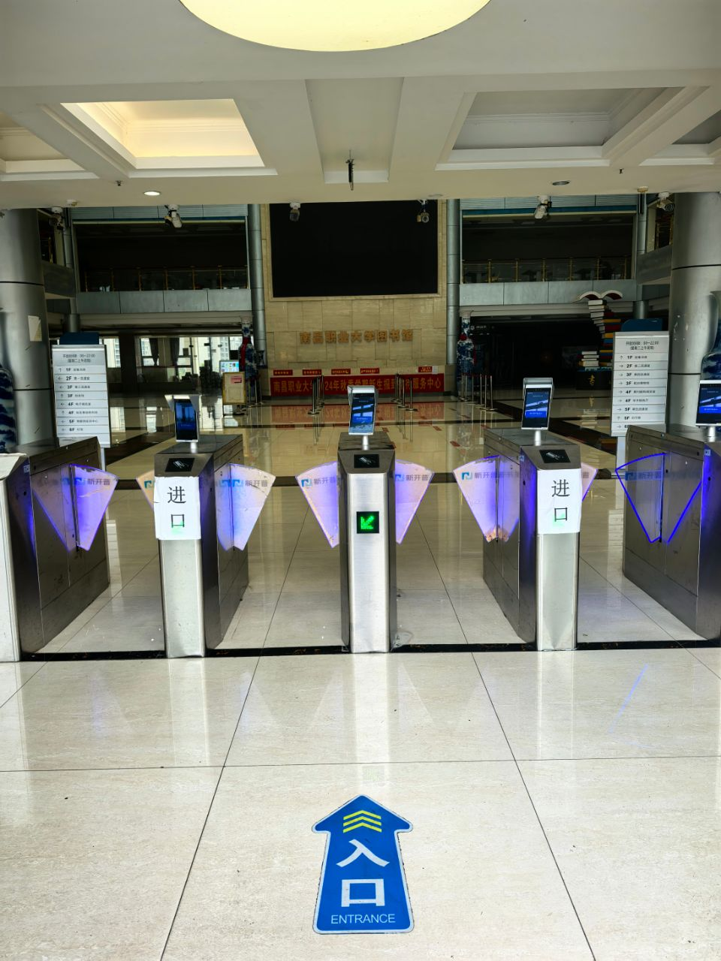
门禁系统
本馆采用全开放服务模式，读者需刷脸入馆，不得尾随他人或翻越门禁闸机入馆，校外读者登记本人有效证件后入馆。

Slide 12
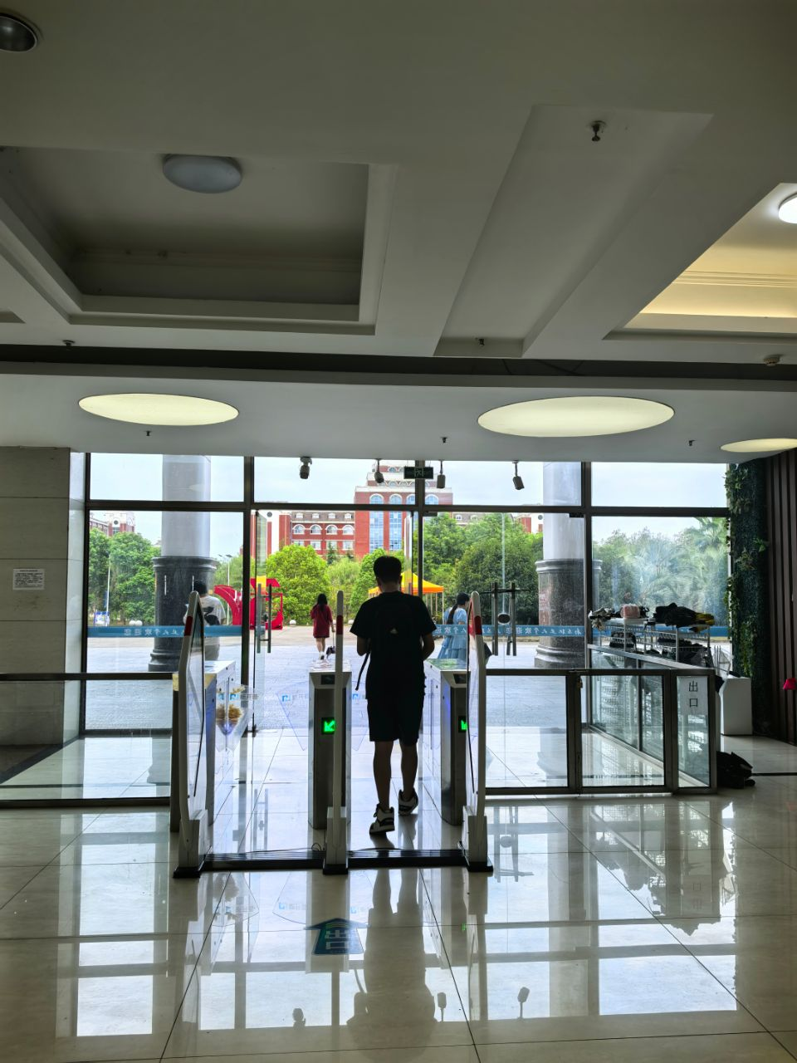
门禁系统
读者离馆一律通过监测通道，如防盗仪报警，读者均需接受检查，不得有不礼貌言行。

Slide 13
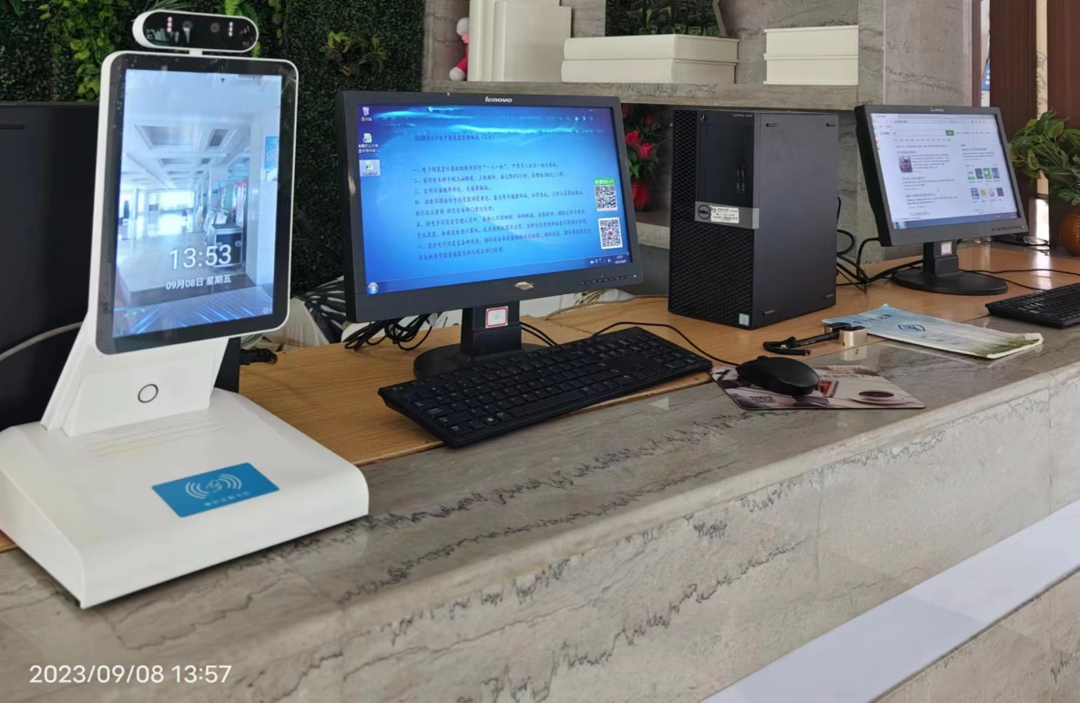
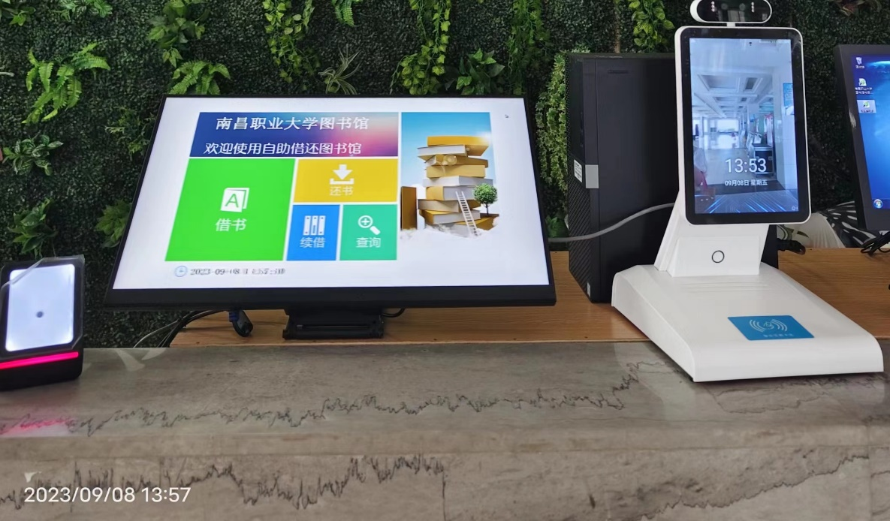
图书馆借还台

Slide 14
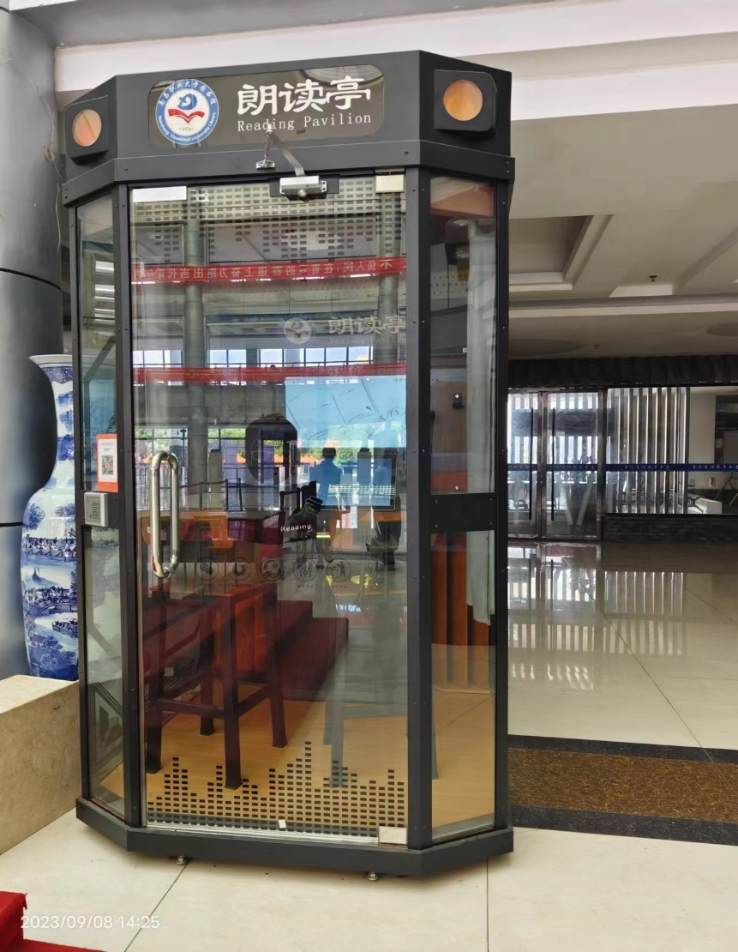
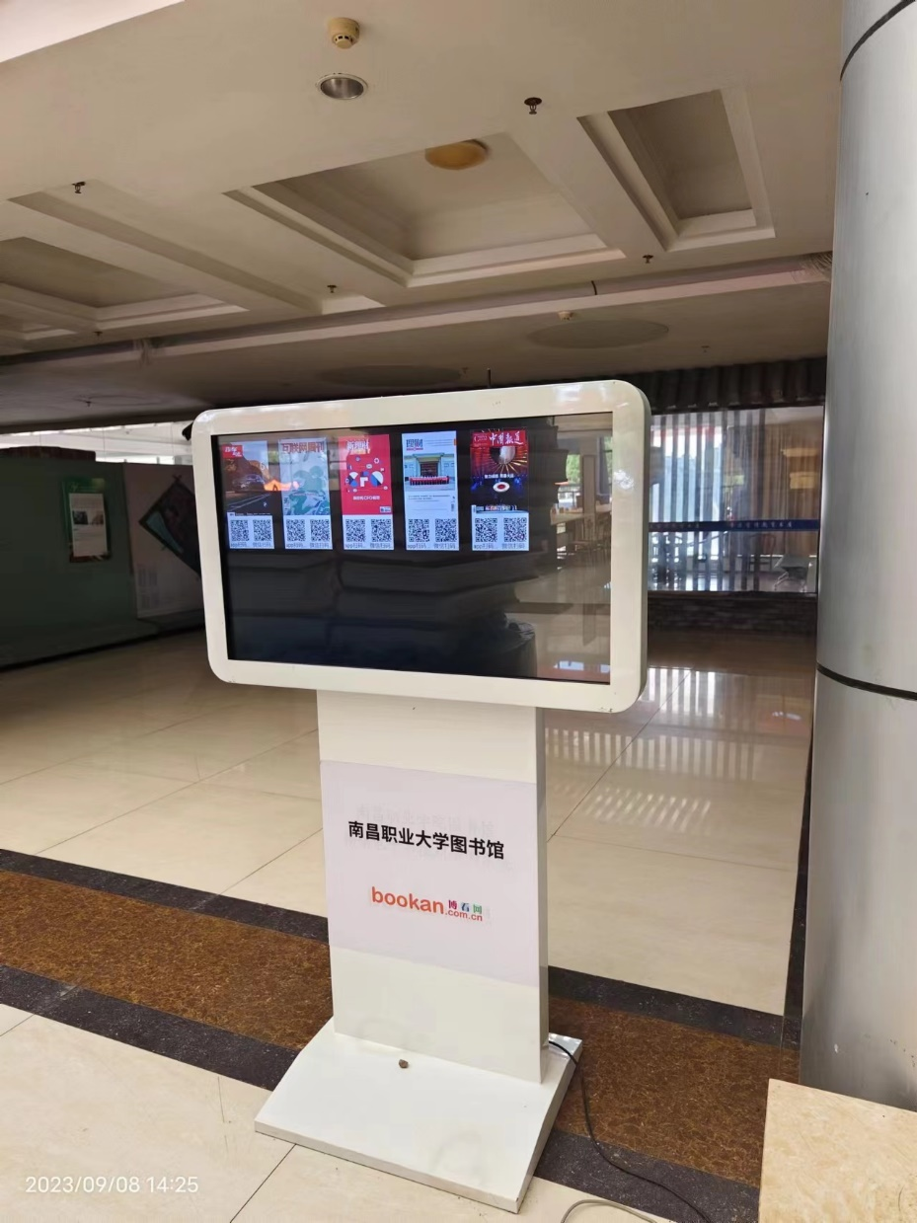
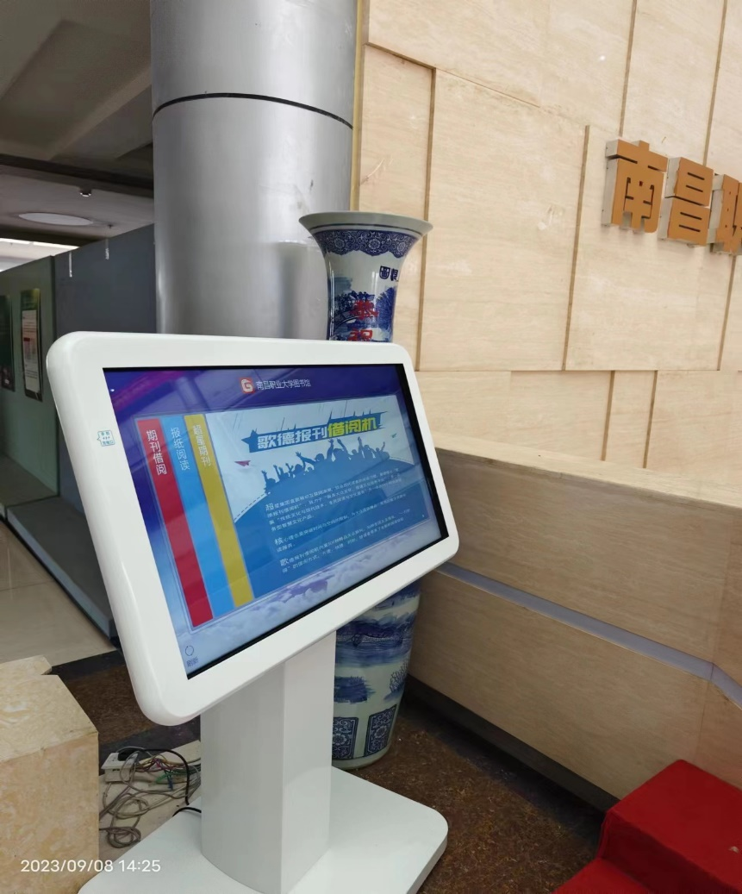
电子借阅机

Slide 15
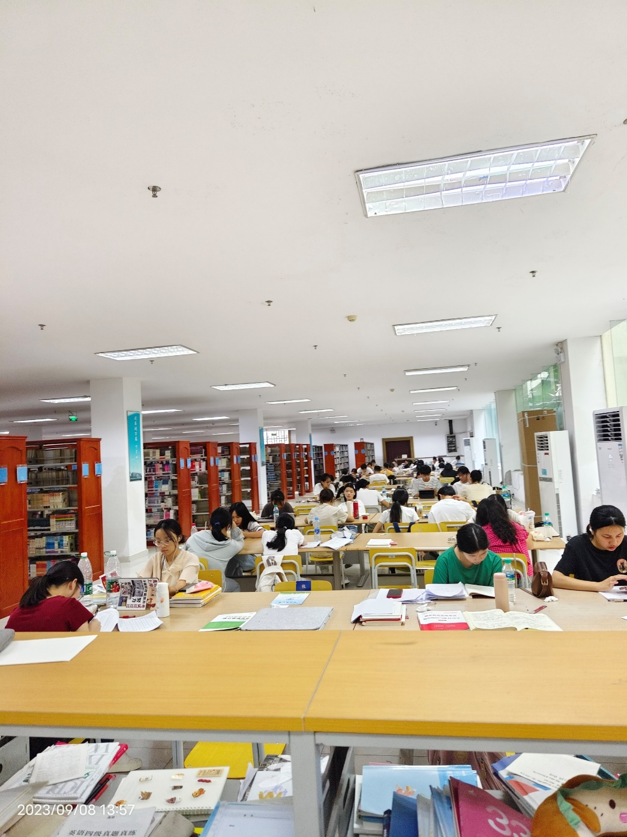
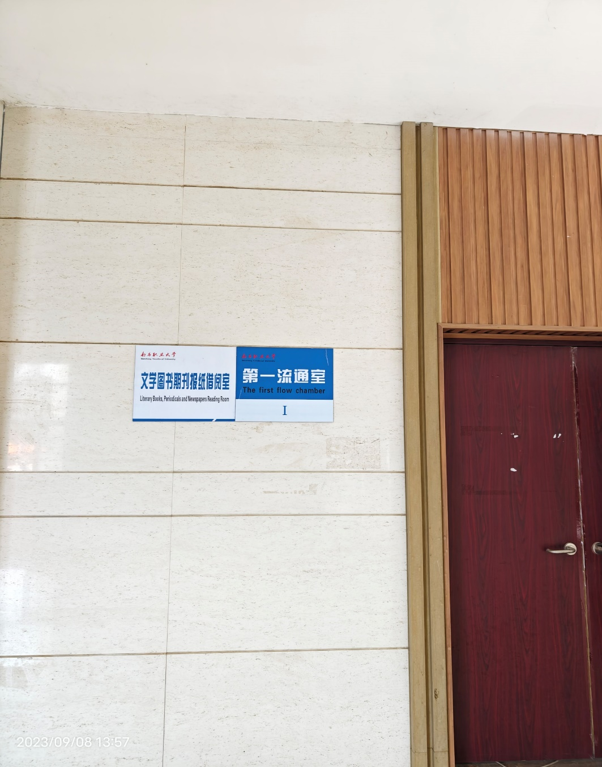
第一流通室

Slide 16
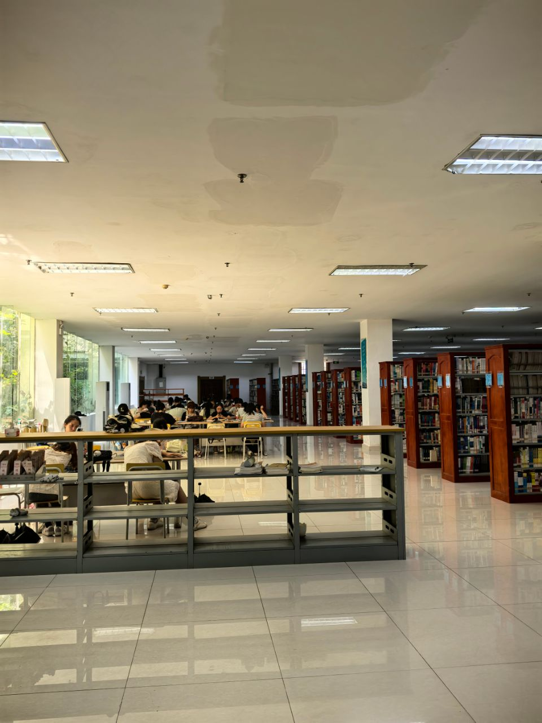
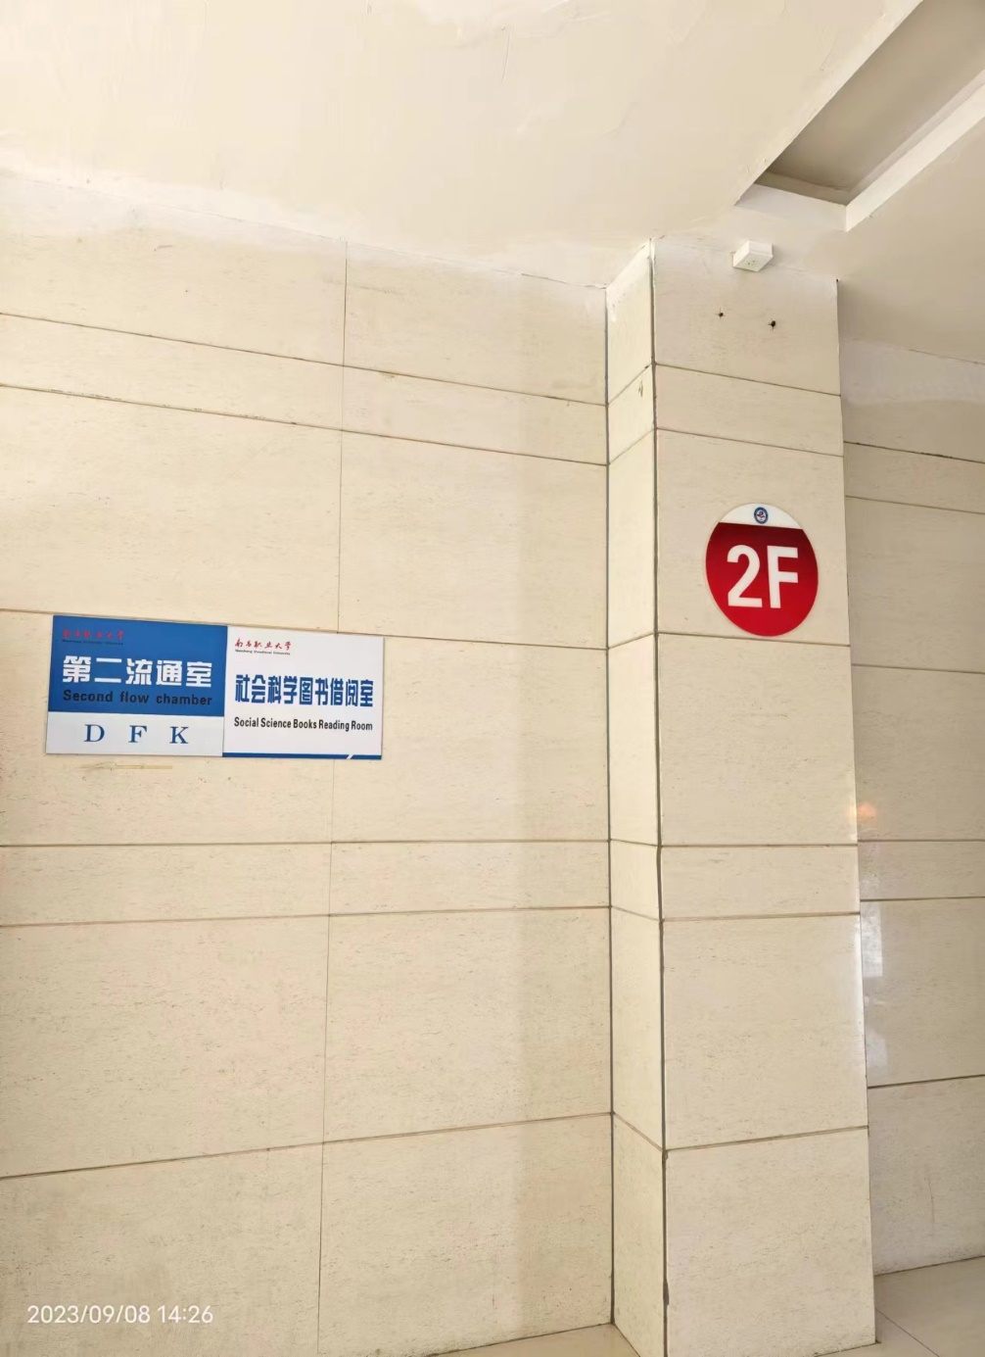
第二流通室

Slide 17
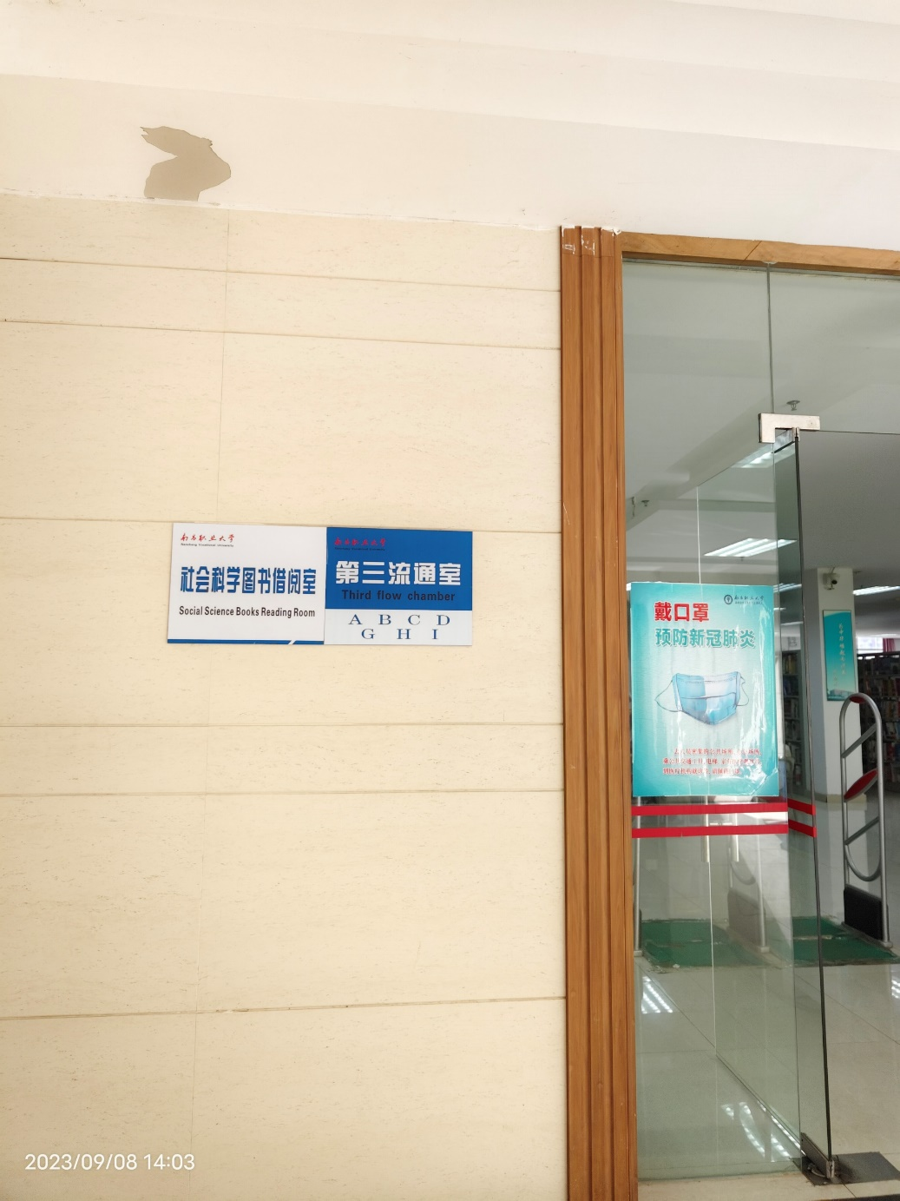
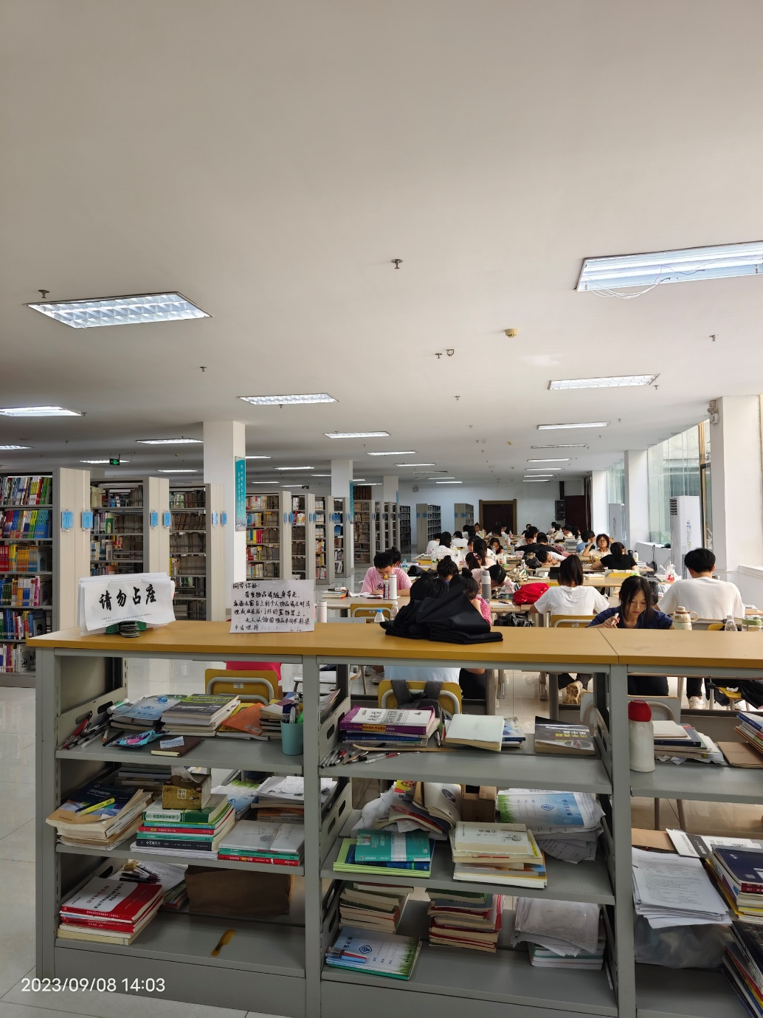
第三流通室

Slide 18
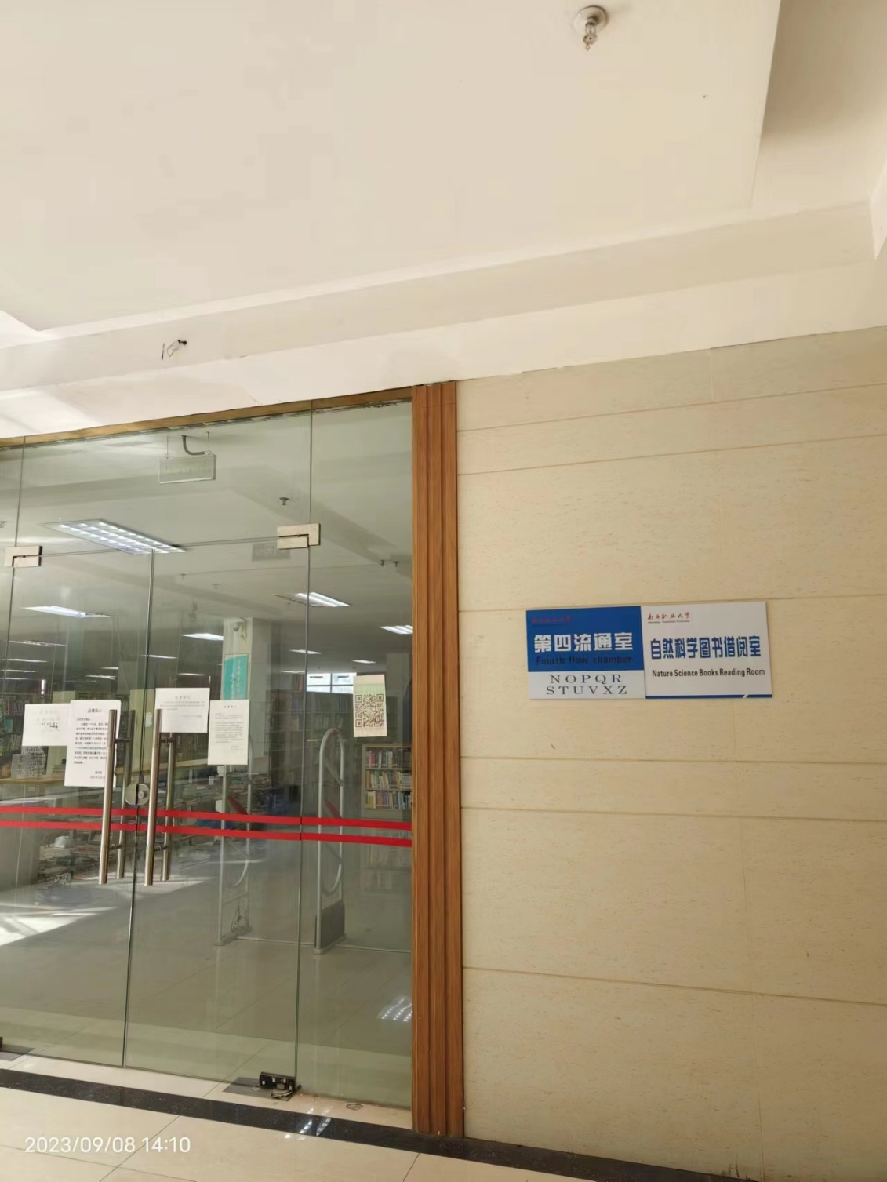
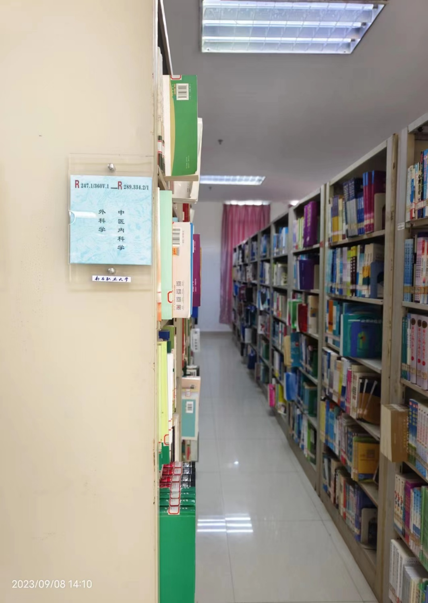
第四流通室

Slide 19
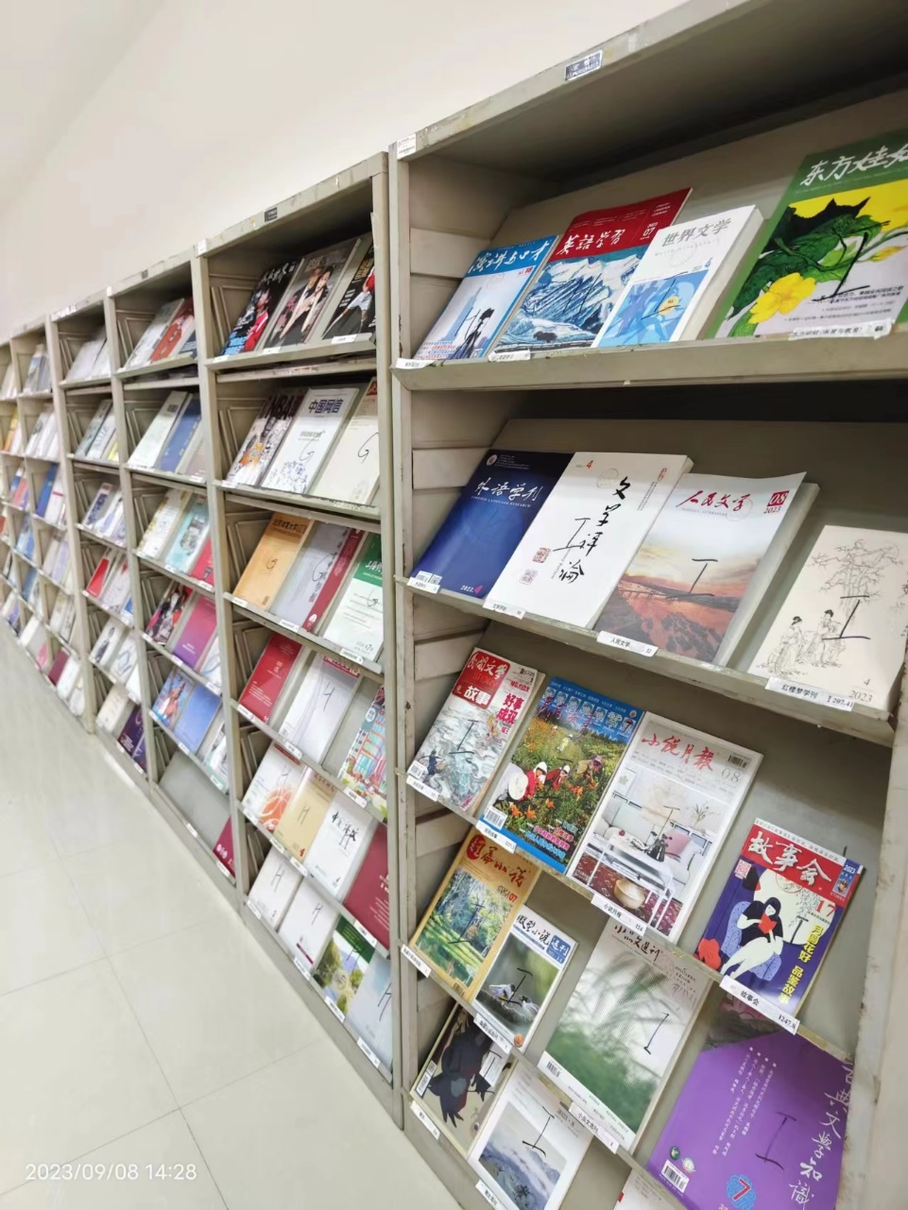
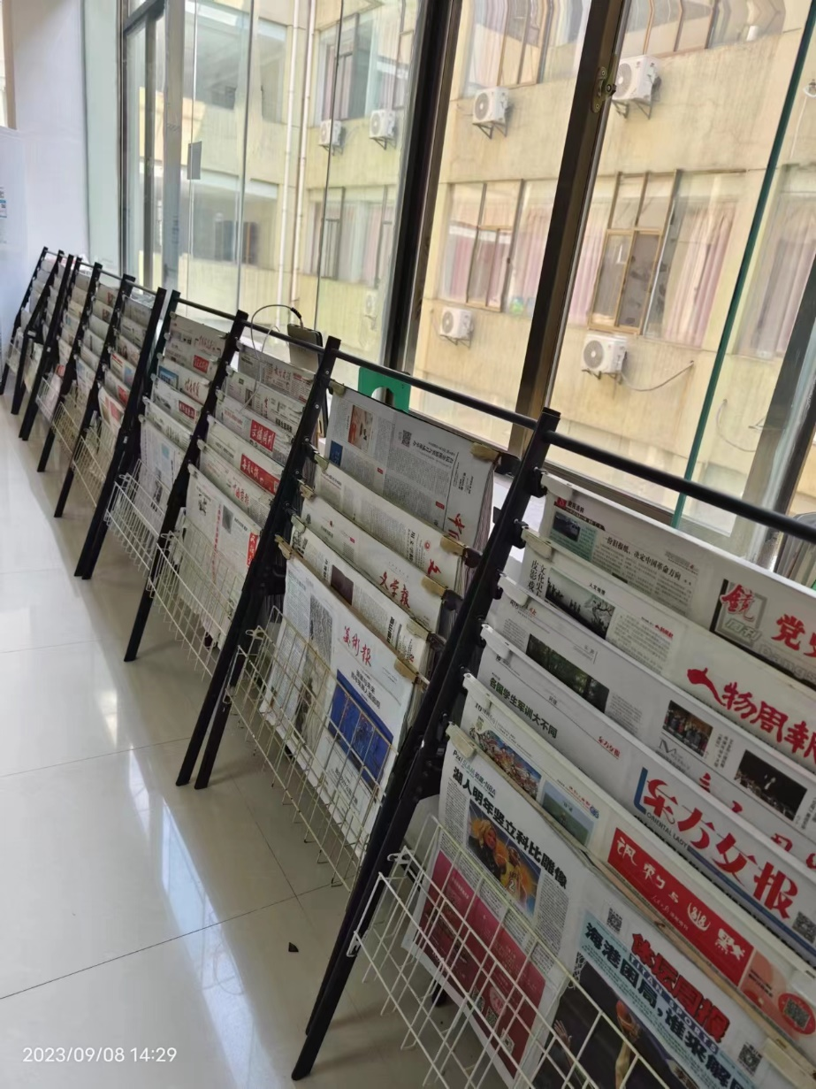
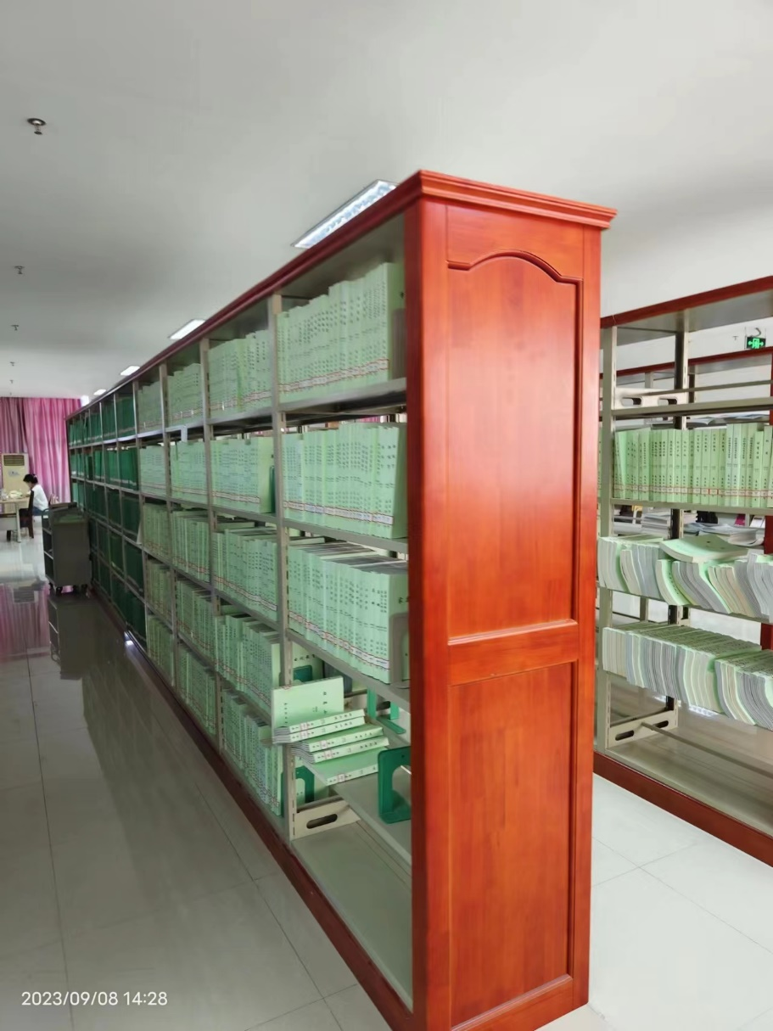
期刊报刊阅览室

Slide 20
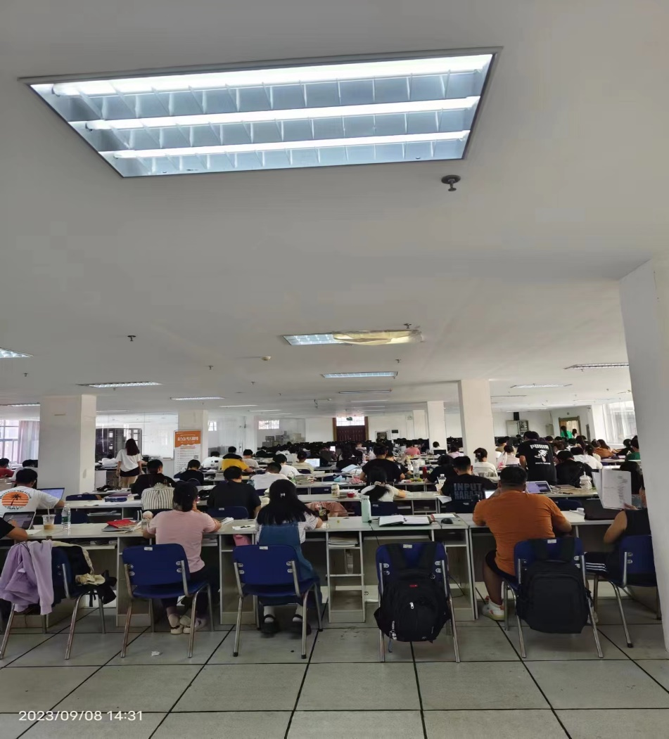
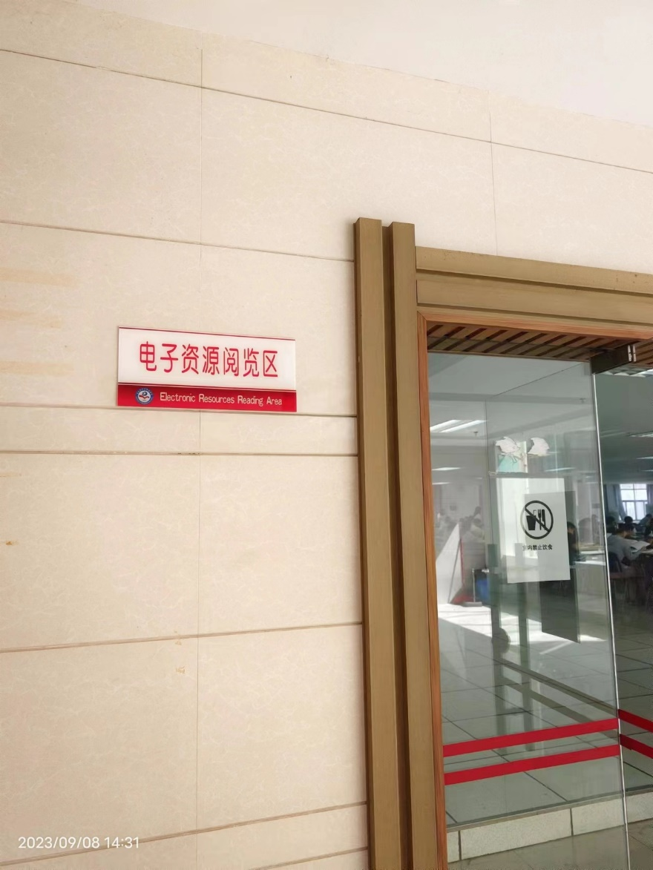
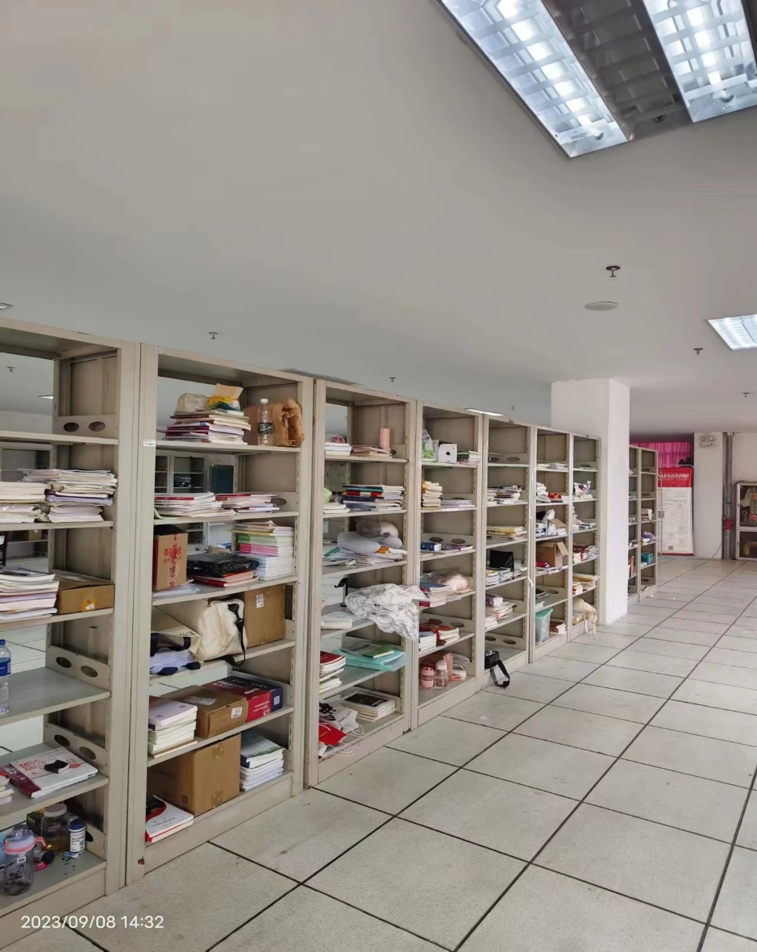
电子阅览室

Slide 21
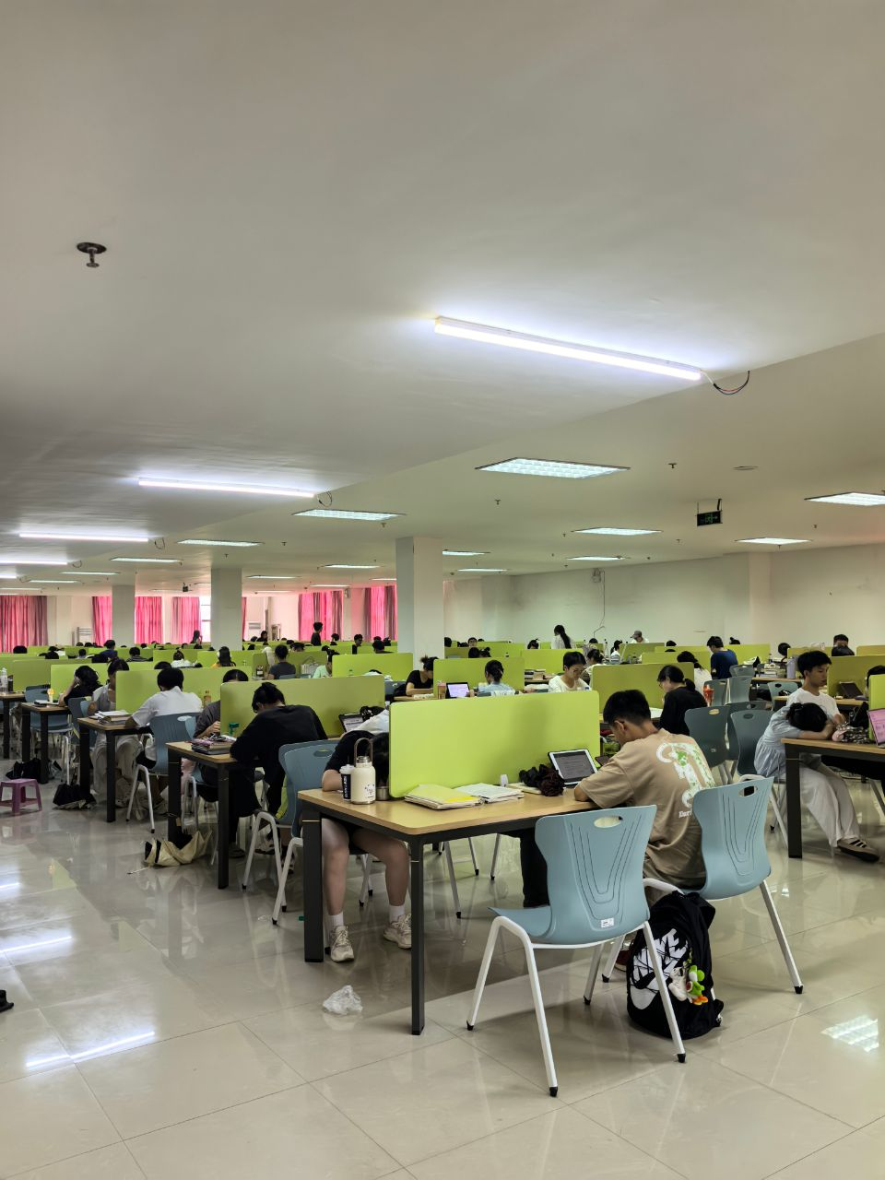
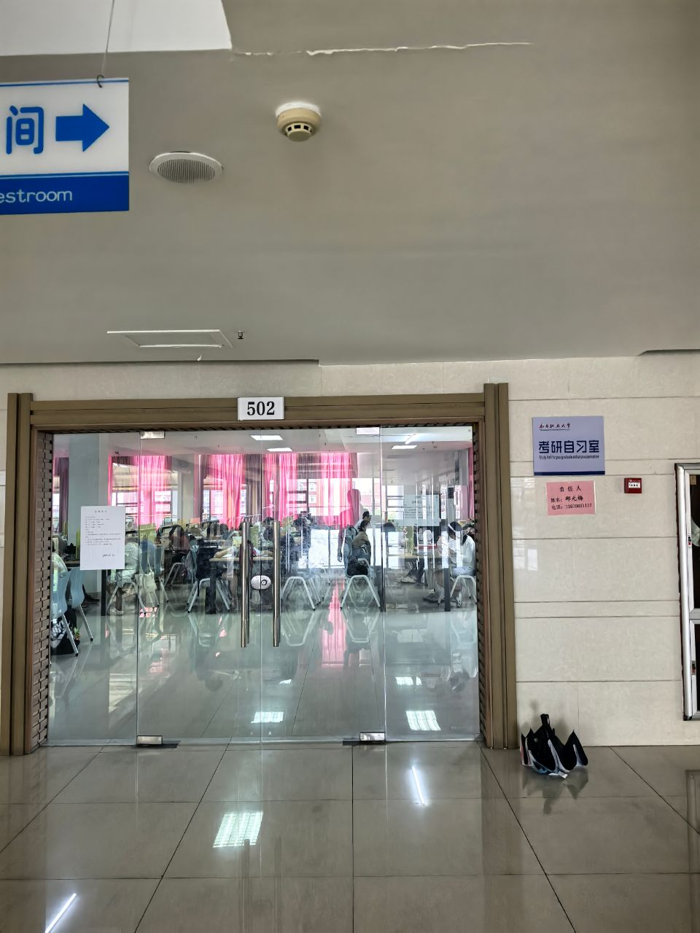
考研自习室

Slide 22
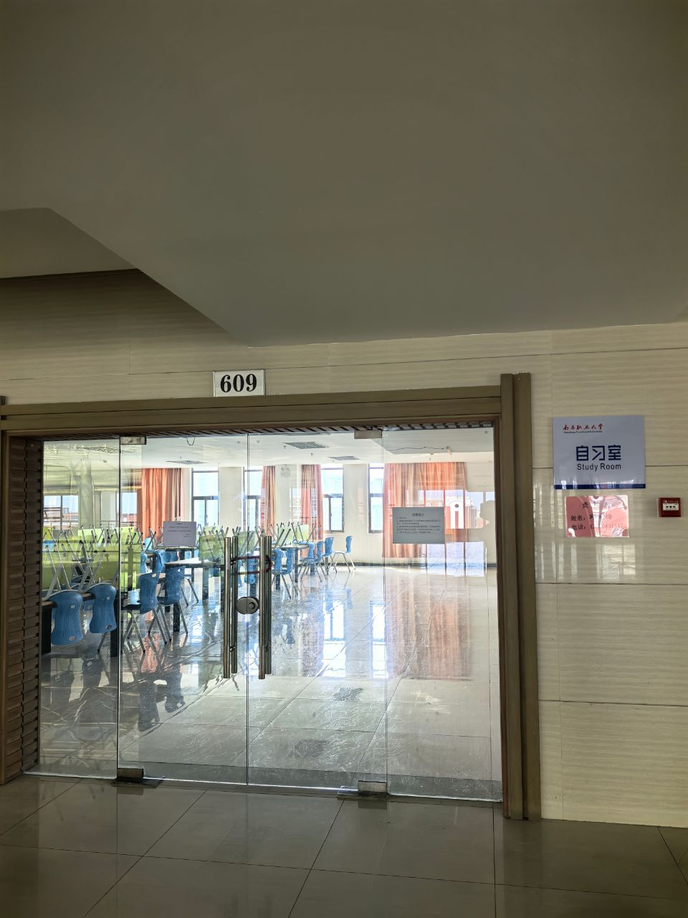
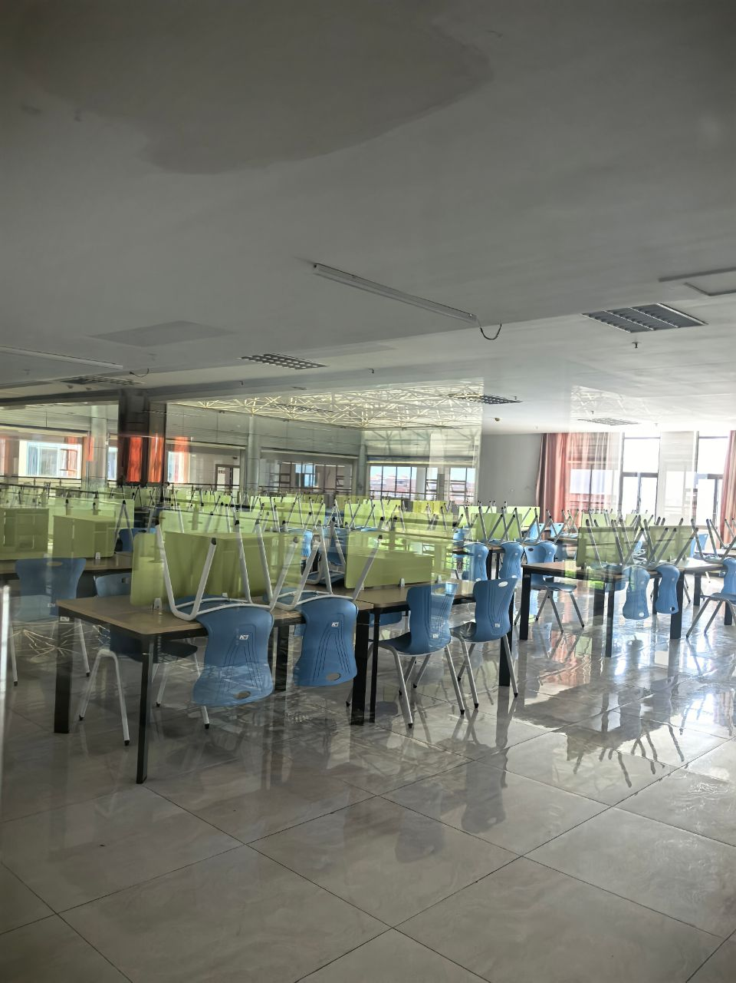
六楼自习室

Slide 23
02
入馆须知

Slide 24
读者借阅规则
为了维护图书馆的秩序和环境，我们南昌职业大学图书馆有一系列的规定。比如，入馆需要刷脸，保持安静，禁止携带违禁物品，以及爱护图书馆的设施和资料等等。我们希望每位同学都能遵守这些规定，共同营造一个良好的学习环境。

Slide 25
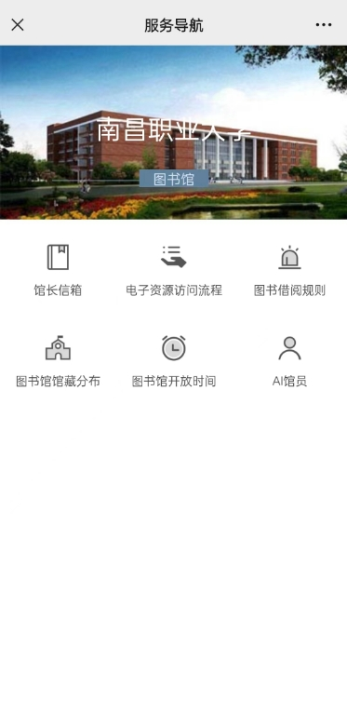
读者借阅规则

Slide 26
读者借阅规则
同学们长时间离开座位后，请勿用书籍、书包等物品占座，如果不愿意把个人资料带走的同学，可暂时放置在每个书库进门的置物架上。此外，不得随意挪动阅览桌椅，贵重物品请随身携带，图书馆不承担保管责任。

Slide 27
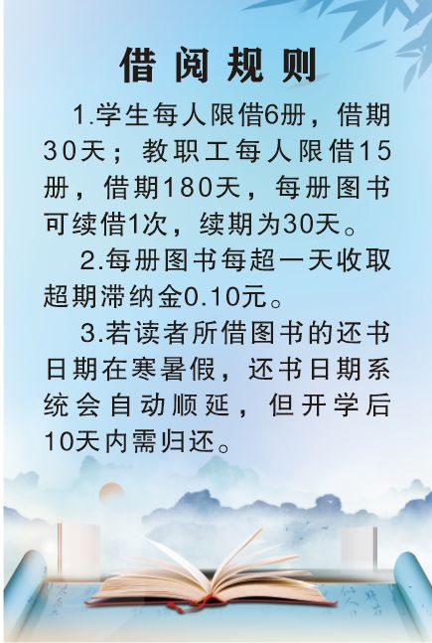
读者借阅规则

Slide 28
03
馆藏资源

Slide 29
图书馆馆藏资源
图书馆目前有纸质图书147万余册；
电子图书馆藏120万种；
每年征订期刊500余种；
报纸60余种；
有6个总数据库的访问权；
（中国知网、超星、博看、纬度、起点考试、考研网等）

Slide 30
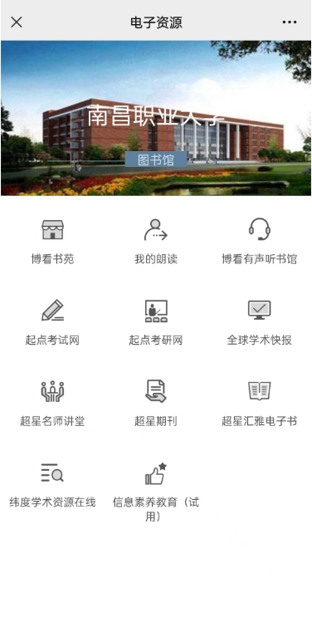

Slide 31
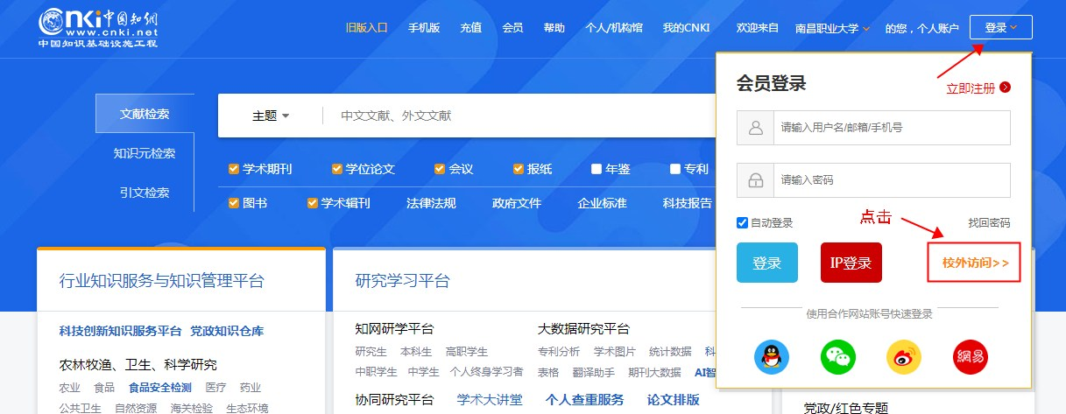
图书馆电子资源
中国知网（（中国学术期刊数据库、中国博士学位论文全文数据库、中国优秀硕士学位论文全文数据库、中国工具书资源总库、中国重要报纸全文数据库、中国重要会议论文全文数据库7个专辑，中国党建期刊文献总库））
校内外访问途径一致，具体操作如下：
步骤一：打开中国知网，点击登录，选择校外访问。

Slide 32
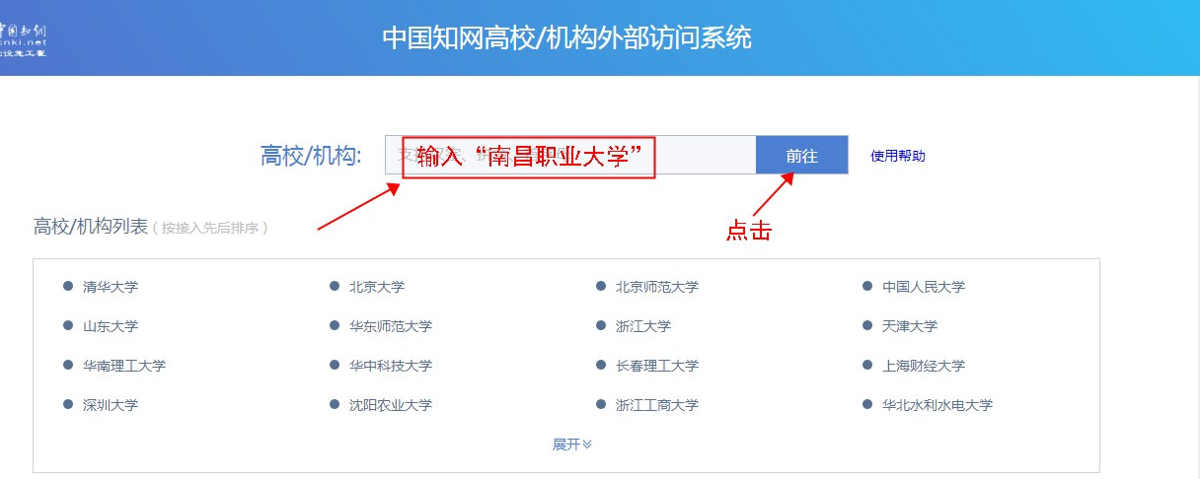
图书馆电子资源
步骤二：高校机构输入：南昌职业大学，点击前往。

Slide 33
图书馆电子资源
步骤三：输入工号(学号)和密码(默认为身份证后六位)，没有激活过账户的同学要先激活账户后在进行登录。

Slide 34
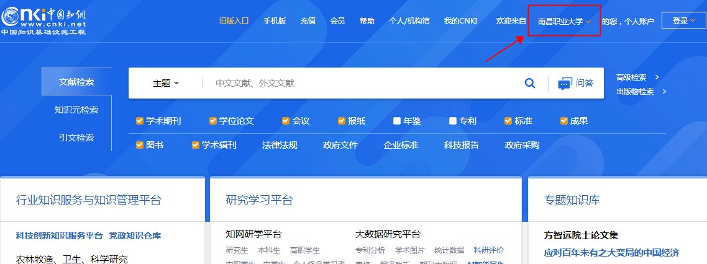
图书馆电子资源
步骤四：应用资源首页面出现“南昌职业大学”即登录成功，可以访问下载已购资源。

Slide 35
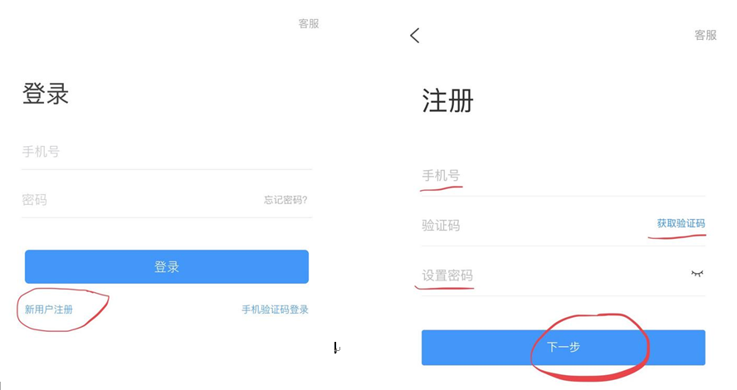
图书馆电子资源
2．超星使用方法：
第一步：注册（老用户可直接手机号获取验证码登录）打开学习通，点击“新用户注册”，进入注册页面，填写“手机号”，获取验证码并填写，设置登录密码后，点击“下一步”

Slide 36
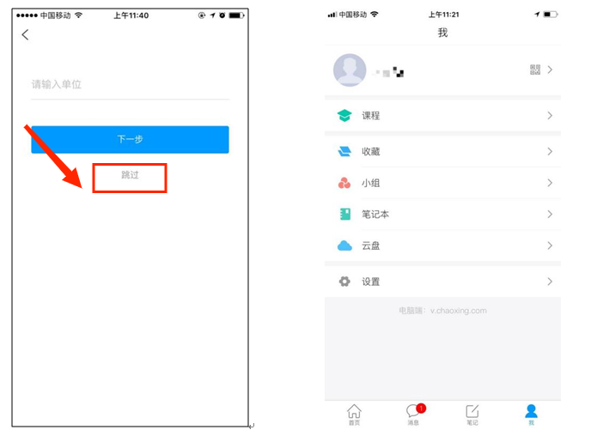
图书馆电子资源
进入“输入单位”页面，直接点击“跳过”后直接进入app

Slide 37
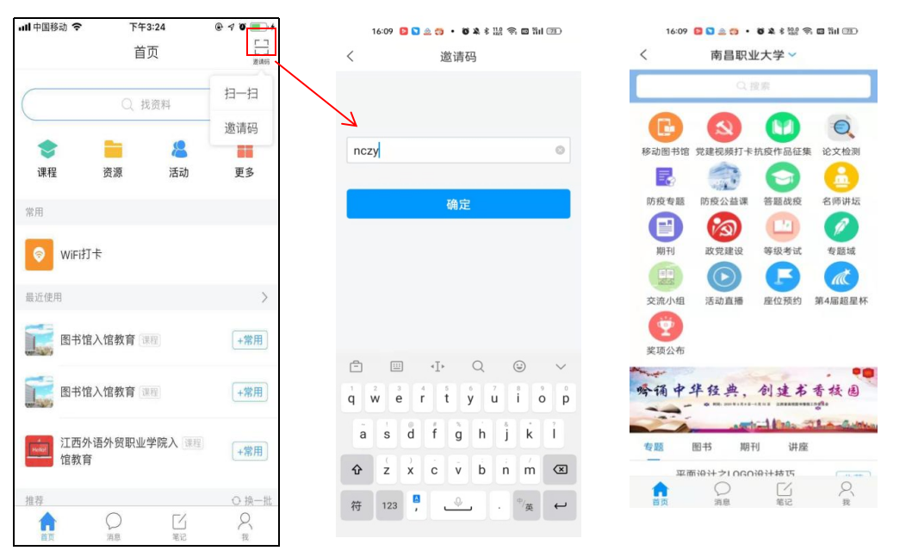
图书馆电子资源
第二步：进入学校图书馆页面，在首页右上角点击邀请码，输入“nczy”，即可到达本校图书馆页面。

Slide 38
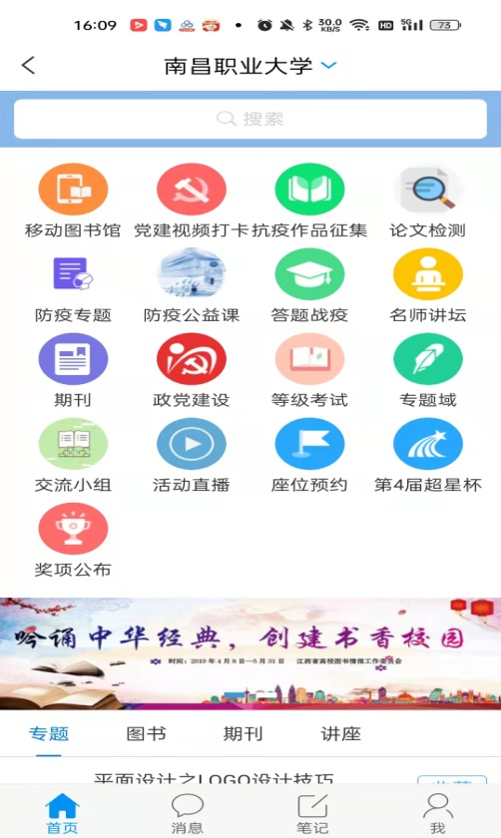
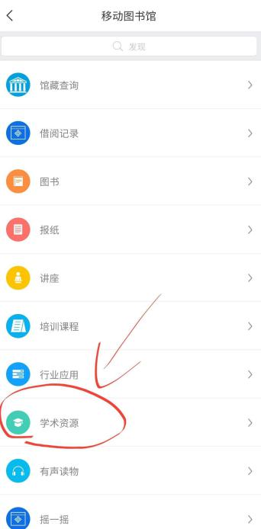
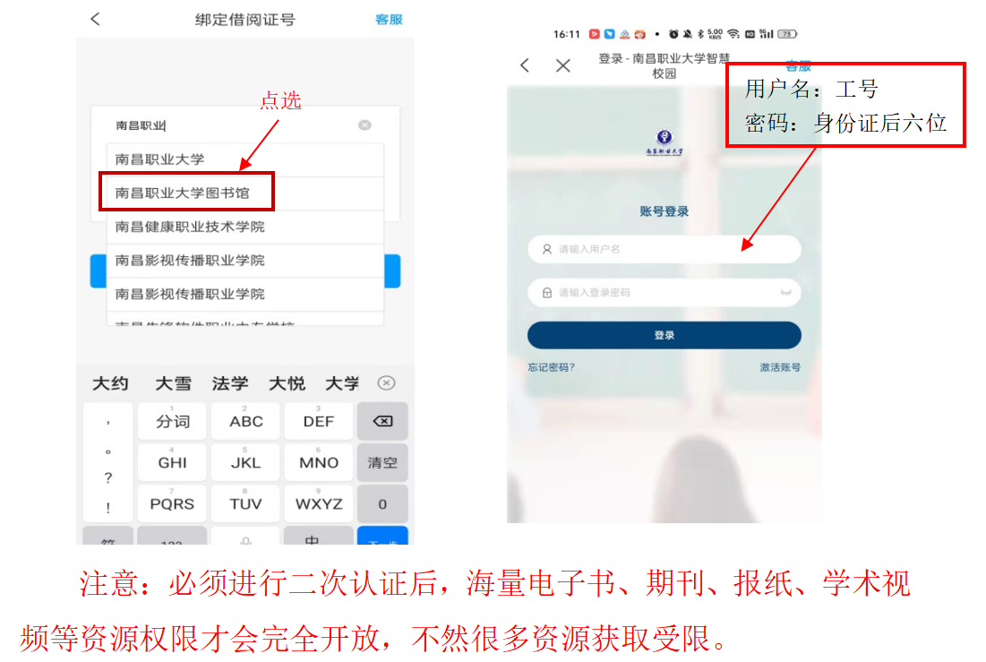
图书馆电子资源
第三步：二次认证，进入“移动图书馆”模块的“学术资源”，进行二次认证，点选“南昌职业大学图书馆”跳转到统一认证页面，用户名：工号/学号，密码：身份证后六位

Slide 39
图书馆电子资源
（2）校内外访问流程：
注册完成后——打开超星任意电子资源的网页——点击右上角登录——使用手机端学习通注册的账号登录（或者用手机端学习通扫描二维码登录），即可实现校外访问。
校外可访问资源包括：超星汇雅电子书、超星名师讲坛、手机端移动图书馆。

Slide 40
图书馆电子资源
3．博看（博看人文社科期刊数据库、博看书苑app（手机端）、博看微书库（微信公众号）、博看有声听书馆（微信公众号）、博看电子借阅机、博看朗读亭）
校内外使用方法：
手机应用市场下载博看书苑app，“用户登录 ”——新用户注册——用手机号注册——点击“下一步”——绑定机构账号nczyxylib——完成注册

Slide 41
图书馆电子资源
4．纬度学术资源在线（学术期刊指南、学术搜索）
数据库支持在校内外注册个人账号，既可以保存个人学习记录，又可以在校外访问。访问网址：http://spis.hnlat.com/

Slide 42
图书馆电子资源
5．起点考试网（注：大一新生暂无法登陆起点考试、考研网，因数据同步工作还未完成）
校内外登录方式：
（1）直接输入网址http://www.qdexam.com，打开起点考试网
（2）打开图书馆网站——点击“电子资源”——找到“起点考试网”登录。用户名：工号/学号，密码：工号/学号，因后台统一注册，密码无法更改，请各位老师同学不要随意更改密码。

Slide 43
图书馆电子资源
5．起点考试网（注：大一新生暂无法登陆起点考试、考研网，因数据同步工作还未完成）
（3）公众号登录
识别图中二维码关注起点考试公众号，点击起点考试网开始使用（用户名：工号/学号 密码：工号/学号）

Slide 44
图书馆电子资源
6．起点考研网（注：大一新生暂无法登陆起点考试、考研网，因数据同步工作还未完成）
校内外登录方式：
（1）直接输入网址http://www.yjsexam.com打开起点考研网
（2）打开图书馆网站——点击“电子资源”——找到“起点考研网”登录。用户名：工号/学号，密码：工号/学号，因后台统一注册，密码无法更改，请各位老师同学不要随意更改密码。
（3）公众号登录
识别图中二维码关注起点考试公众号，点击起点考研网开始使用（用户名：工号/学号 密码：工号/学号）

Slide 45
谢谢大家

